Slide 1
Centre R.I.R.E. 2000
Rattrapage académique Intégration socioprofessionnelle
Rapprochement interculturel Éveil aux technologies de l'informatique

Slide 2
Notre
Mission
Le Centre R.I.R.E. 2000 œuvre dans la région de Québec depuis 1996. Nous avons pour mission d’appuyer les jeunes et les adultes des communautés culturelles dans leur intégration socioéconomique au sein de la société québécoise.
Depuis sa création, le Centre R.I.R.E. 2000 est promoteur d’activités de sensibilisation à la diversité de la société québécoise. À cet effet, nous soulignons chaque année à travers divers événements des journées thématiques qui visent à promouvoir l’apport des autres cultures.
Le Centre R.I.R.E. 2000 Informe par le biais d'ateliers sur la gestion de la diversité culturelle et sur les valeurs communes québécoises

Slide 3
Notre
Vision
Offrir un accompagnement adapté aux besoins du marché du travail québécois et orienté vers le développement de votre employabilité.

Slide 4
Notre approche
Une intégration globale, axée sur le développement de l’autonomie, comprenant un accompagnement individualisé, une évaluation des besoins,
un plan d’action individuel, des ateliers sur les valeurs communes québécoises et la culture du travail au Québec, un référencement à d’autres organismes, au besoin.
Nous plaçons la personne immigrante au cœur de son processus d'intégration et l’accompagnons adéquatement pour son maintien en emploi et son épanouissement dans la société québécoise !

Slide 5
Nos Services et activités
Service d'aide à l'emploi
Accompagnement pour le maintien en emploi
ICI-Santé
Passeport bien-être jeunesse
Écrivains publics
Projet de préparation en emploi
Jumelage linguistique
Ateliers d’employabilité et de sensibilisation :
- La culture de travail au Québec
- Les valeurs communes québécoises
- Communication interculturelle
- Stratégie de recherche d’emploi

Slide 6
Accompagnement dans le cadre d’une
Subvention salariale
La Subvention salariale couvre une partie du salaire de l’employé et peut être accordée à des entreprises qui désirent pourvoir un poste vacant ou additionnel en embauchant des personnes ayant des difficultés d’intégration au marché du travail
La subvention peut aller jusqu’à 70% du salaire versé à l’employé
Prenez rendez-vous avec un membre de notre équipe pour plus d’information

Slide 7
Session
Objectif intégration
Découvrir les particularités du marché du travail québécois et son cadre légal.
Comprendre les valeurs démocratiques et les valeurs québécoises exprimées par la Charte des droits et libertés de la personne.
CV, lettre de présentation, recherche d’emploi et entrevue
Une session de 24 heures, en 3 sections
Section 1 : Diversité et adaptation au Québec;
Section 2 : Cinq clés pour mieux comprendre le Québec;
Section 3 : Le monde du travail au Québec.
Attestation de participation remise aux participants

Slide 8
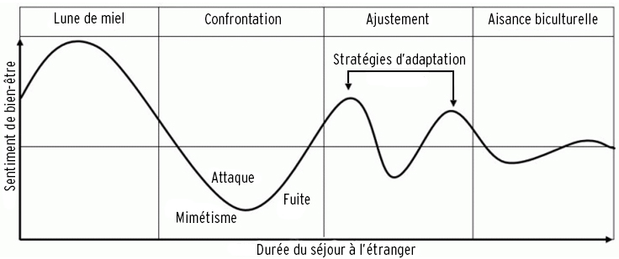

Slide 9
OBSTACLES DANS LA COMMUNICATION INTERCULTURELLE
LA LANGUE
Il s’agit bien évidemment de l’obstacle premier en matière de communication pour deux personnes de culture différente. Ne pas maitriser parfaitement la langue de son interlocuteur provoque des risques d’incompréhension et d’erreur de transmission de message.
L’ETHNOCENTRISME
S’il y a bien une tendance universellement partagée, c’est la capacité de chacun d’entre nous à pratiquer l’ethnocentrisme. Nous nous considérons chacun comme le centre du monde, et le simple fait d’imaginer qu’une autre personne puisse penser différemment est un effort en soi.
LA COMMUNICATION NON VERBALE
Les gestes, les manières de se tenir, de serrer la main, de s’habiller, de regarder dans les yeux ou pas… tous ces comportements liés aux us et coutumes de chaque culture sont autant de sources possibles d’incompréhension et de mauvaise interprétation entre 2 interlocuteurs.
LES STÉRÉOTYPES ET PRÉJUGÉS
Opinion préconçue, positive ou négative, à l’endroit de quelqu’un ou de quelque chose. C’est une idée toute faite, souvent sous l’influence du milieu, de l’éducation ou des valeurs.
LE SENTIMENT DE MENACE IDENTITAIRE
Sentiment d’insécurité à l’endroit de l’existence, voire de la survivance de notre propre culture, à cause du choc provoqué par la présence des valeurs, des croyances, de la culture de l’autre, ou en raison de la confrontation avec celles-ci.
https://lacreativeboutique.com/top-5-obstacles-a-surmonter-bien-communiquer-a-linternational/

Slide 10
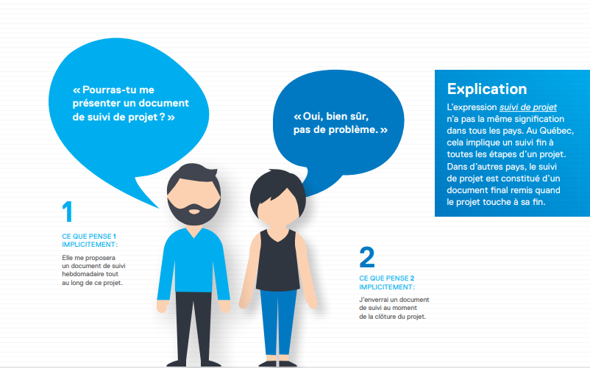
file:///C:/Users/Nicolas2/Desktop/Guide-pour-outiller-les-PME.pdf

Slide 11
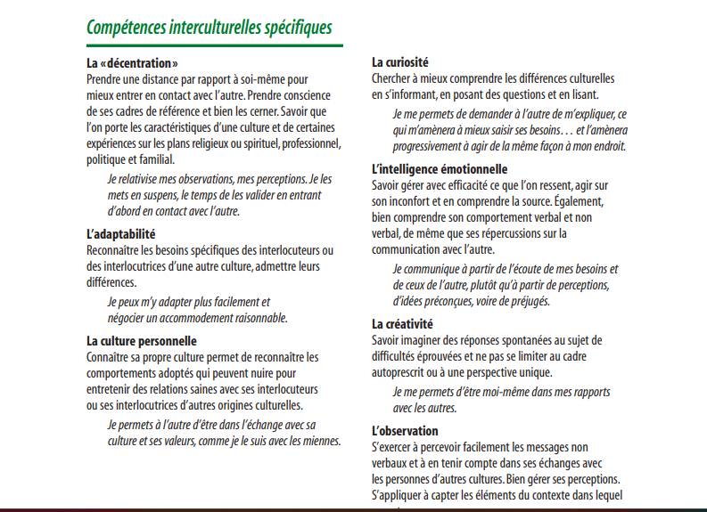
https://www.emploiquebec.gouv.qc.ca/uploads/tx_fceqpubform/06_emp_guidediversite.pdf

Slide 13
Nos coordonnées
Centre R.I.R.E. 2000
369, rue de la Couronne, 3ième étage
Québec, QC, G1K 6E9
418 524-5609 poste 221
www.r2000.qc.ca

Slide 14
Merci

